Slide 1
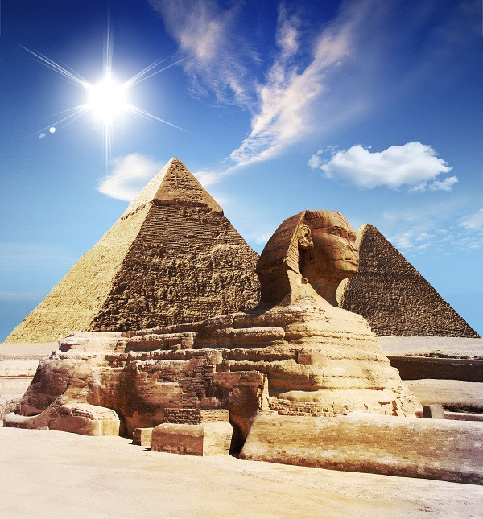
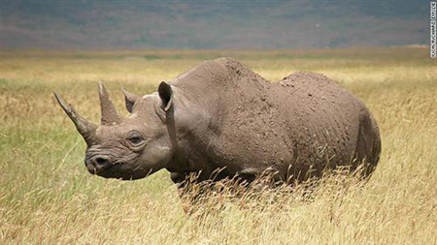
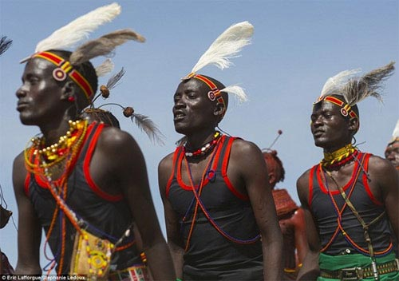
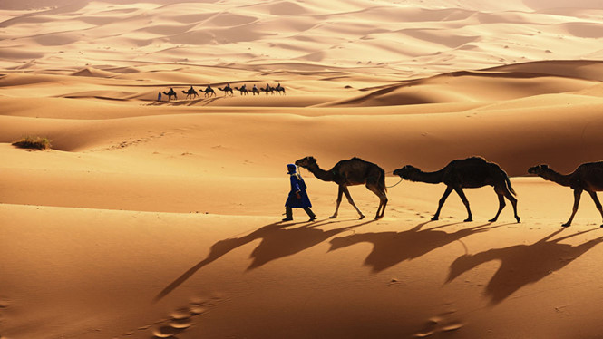
Quan sát tranh sau và cho biết đây là gì?
1
2
KIM TỰ THÁP
TÊ GIÁC
3
4
THỔ DÂN DA ĐEN
SA MẠC SA-HA-RA

Slide 2
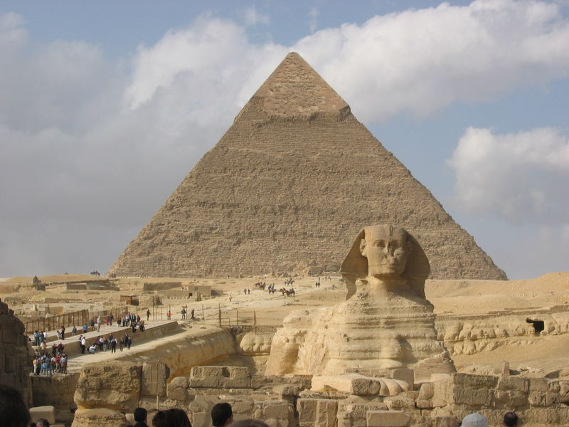
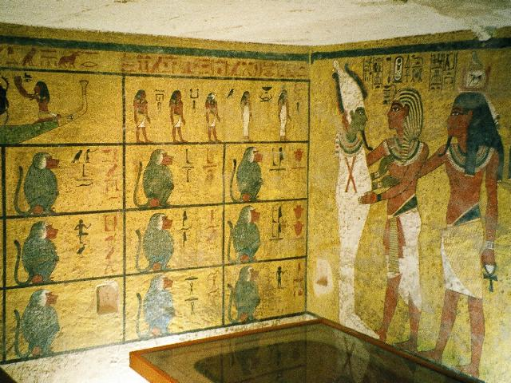
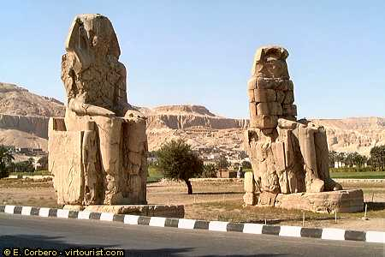
Kim tự tháp
Hầm mộ các Pharaoh
Thung lũng các vị vua

Slide 3
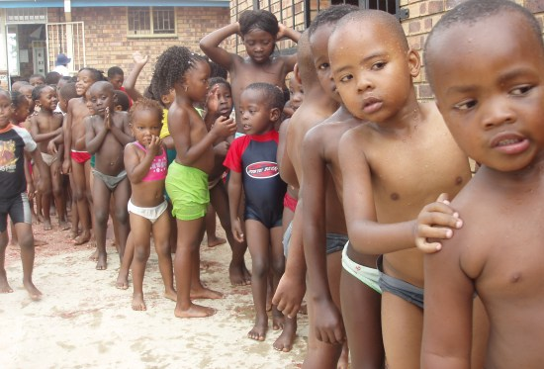

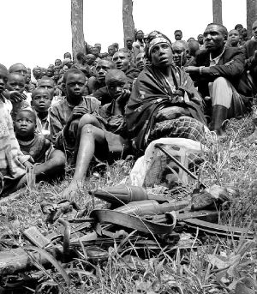


Slide 4
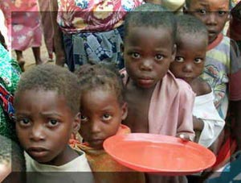

Slide 5
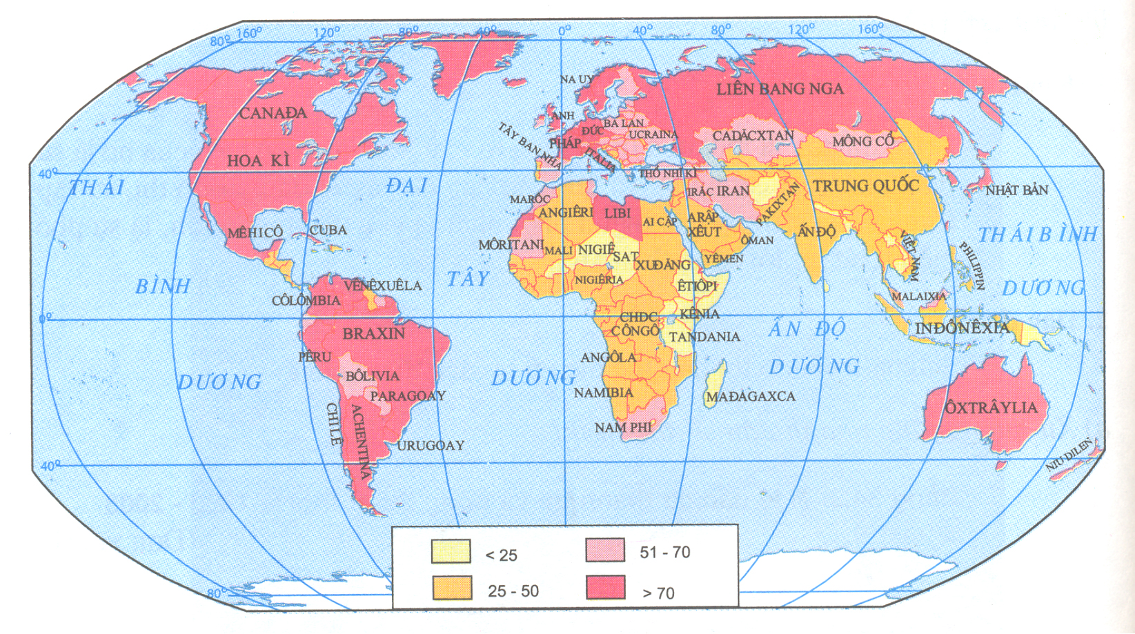
Quan sát lược đồ, xác định vị trí địa lí của Châu Phi?
LƯỢC ĐỒ THẾ GIỚI

Slide 6
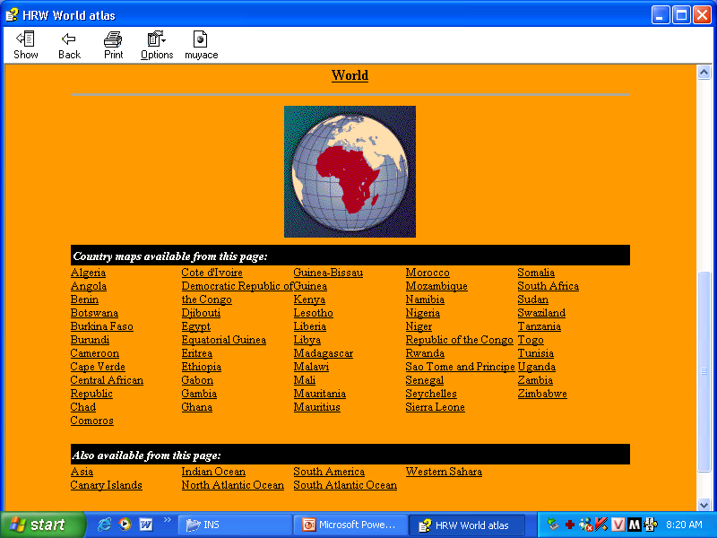

Slide 7
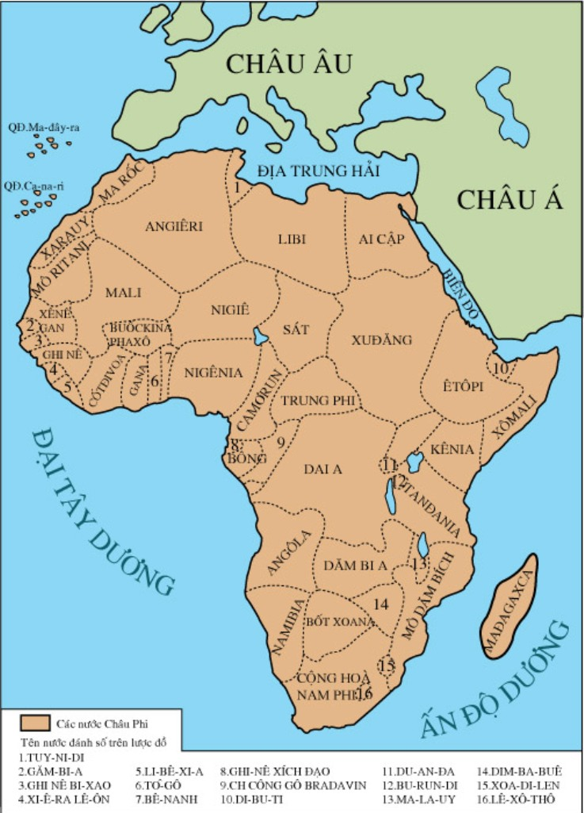
LƯỢC ĐỒ CHÂU PHI
Châu Phi: 57 quốc gia
Diện tích: 30,3 triệu km2
Dân số: hơn 1,3 tỷ dân, chiếm khảng 1/7 DS thế giới (7/10/2020) theo số liệu từ LHQ)

Slide 8
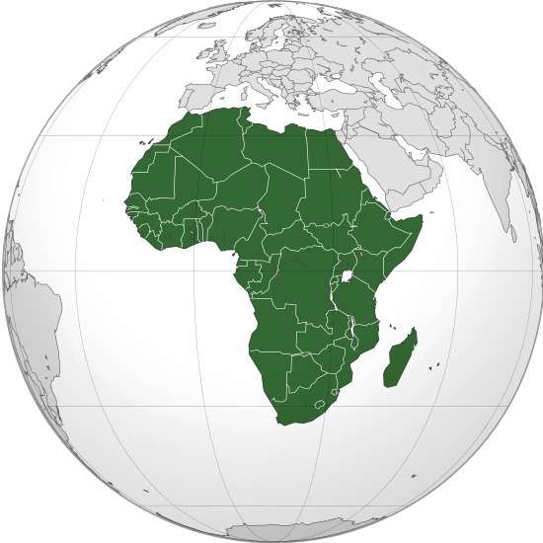
- Khí hậu nóng, hoang mạc cát Sahara lớn nhất TG.
khoáng sản phong phú: vàng, kim cương, uranium,crom, đồng, phốt phát... Ngoài ra, còn có nhiều dầu mỏ & khí đốt.

Slide 9

Tiết 7 - Bài 6:
CÁC NƯỚC CHÂU PHI
I. Tình hình chung
II. Cộng hoà Nam Phi

Slide 11
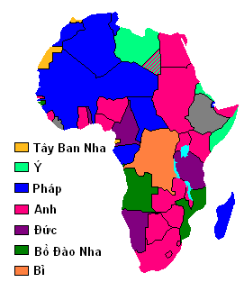
Sự phân chia châu Phi sau Chiến tranh thế giới thứ nhất đến trước Chiến tranh thế giới thứ hai
Đế quốc | Diện tích | Dân số | Chú thích
Pháp | 42.1% | 32.3% | Các vùng Bắc Phi, Trung Phi, Châu Phi xích đạo
Anh | 37.7% | 49.4% | Chiếm vùng trù phú của Bắc Phi, Nam Phi, Tây Phi.
Bỉ | 9.1% | 10% | Vùng Trung Phi
Bồ Đào Nha | 7.9% | 6.6% | Vùng Bắc Phi
Tây Ban Nha | 1.3% | 1.0% | Vùng Bắc Phi

Slide 12
Bài 6: CÁC NƯỚC CHÂU PHI
I. Tình hình chung
- Sau CTTG2, phong trào đấu tranh diễn ra sôi nổi sớm nhất ở Bắc Phi: Ai Cập, An-giê-ri…

Slide 13
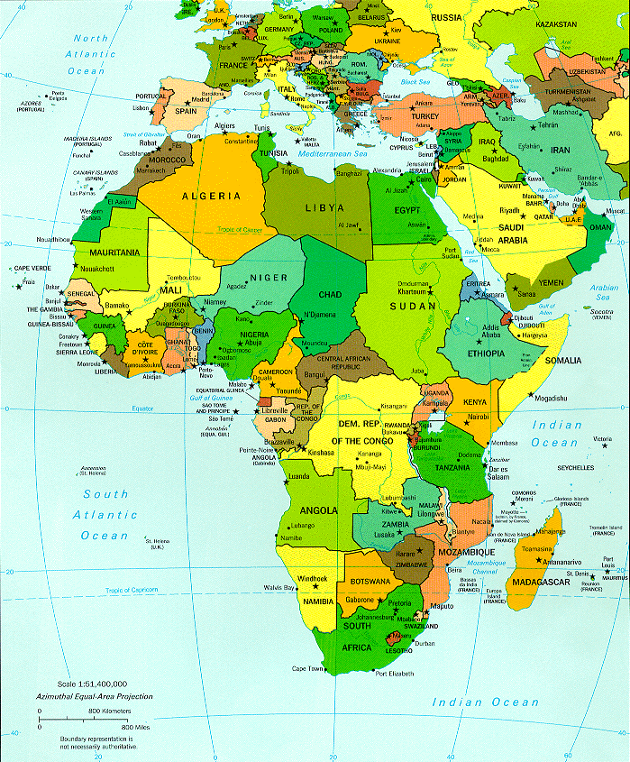


Hỏi: Xác định vị trí của 2 nước: Ai-cập và An-giê-ri trên bản đồ . . ?
Ai Cập
An-giê-ri

Slide 14
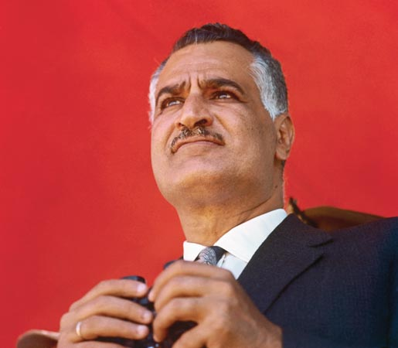
Đại tá Nat-xe 1918- 1970
- Ai Cập nổ ra cuộc đảo chính lật đổ chế độ quân chủ (1952)
- An–giê-ri khởi nghĩa vũ trang lật đổ ách thống trị của Pháp (1954-1962)
Lược đồ các nước châu Phi sau Chiến tranh thế giới thứ hai

Slide 15
-1960 “năm châu Phi” 17 nước châu Phi giành độc lập.
1960
Lược đồ các nước châu Phi sau Chiến tranh thế giới thứ hai

Slide 16
Bài 4: CÁC NƯỚC CHÂU PHI
I. Tình hình chung
Sau CTTG2, phong trào đấu tranh diễn ra sôi nổi sớm nhất ở Bắc Phi: Ai Cập, An-giê-ri…
- Năm 1960, 17 nước giành độc lập gọi là “Năm châu Phi”

Slide 17
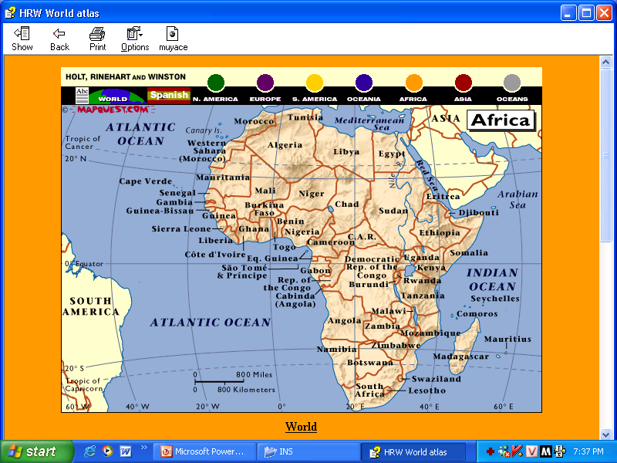
1960

Slide 18
Em có nhận xét gì về hệ thống thuộc địa các nước đế quốc?
=> Hệ thống thuộc địa Châu Phi tan rã, các dân tộc châu Phi giành được độc lập.
1960
Lược đồ các nước châu Phi sau Chiến tranh thế giới thứ hai

Slide 19
Bài 4: CÁC NƯỚC CHÂU PHI
I. Tình hình chung
Sau CTTG2, phong trào đấu tranh diễn ra sôi nổi sớm nhất ở Bắc Phi: Ai Cập, An-giê-ri…
- 1960, 17 nước giành độc lập gọi là “Năm châu Phi”
- Công cuộc xây dựng đất nước thu nhiều thành tựu, tuy nhiên nhiều nước Châu Phi vẫn trong tình trạng đói nghèo, lạc hậu, xung đột, nội chiến, nợ nần, bệnh tật...

Slide 20
Những khó khăn của châu Phi
Xung đột nội chiến
Nghèo đói
Nợ nần
Bệnh dịch
Mù chữ
Ru an đa
32/57 nước là nghèo nhất thế giới
300 tỉ USD
8/14 triệu người bị nhiễm HIV trên thế giới
Ghi nê và Ru an đa hơn 70% dân số
Dân số
12/15 nước có tỉ lệ sinh cao nhất thế giới

Slide 21
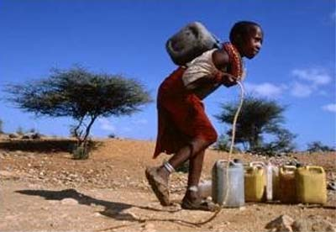
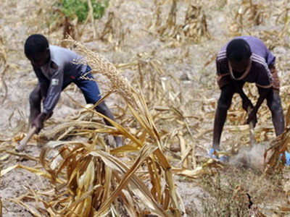
Nhìn 2 hình ảnh này, các em hãy cho biết: Người dân châu Phi thường gặp khó khăn gì?

Slide 22
THIẾU NƯỚC UỐNG VÀ LƯƠNG THỰC

Slide 23
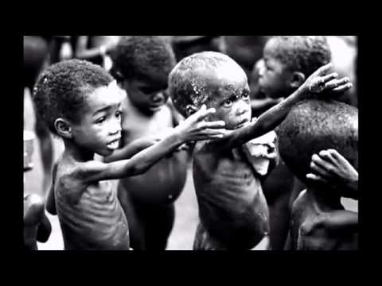
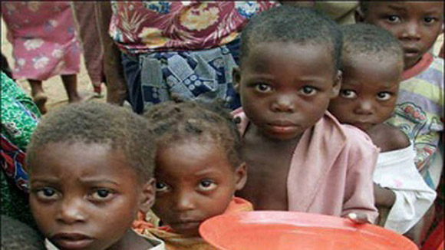
Đói nghèo
32/57 nước nghèo nhất thế giới,1/4 số dân đói ăn kinh niên

Slide 24
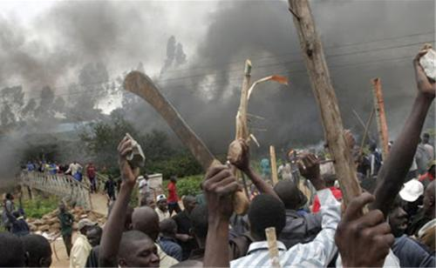
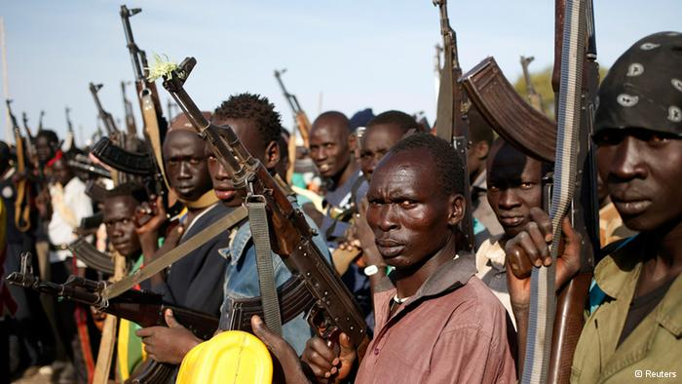
XUNG ĐỘT

Slide 25
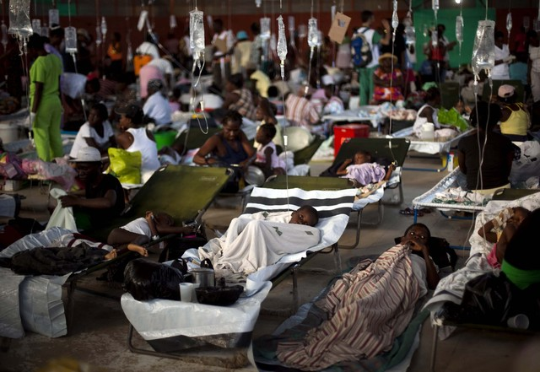
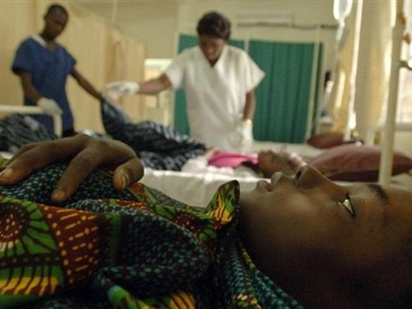
Dịch bệnh

Slide 26
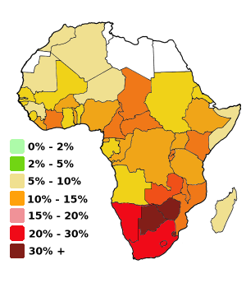
BẢN ĐỒ AISD Ở CHÂU PHI
Theo thống kê những năm 80, Châu Phi có 120.000 phụ nữ nhiễm HIV trên 150.000 phụ nữ thế giới nhiễm bệnh, trẻ em Châu Phi chiếm tới 90% trong số trẻ em thế giới mắc bệnh hiện nay…” (Báo QĐND -17/11/1991)

Slide 27

“Liên hợp quốc xếp 32 trong tổng số 57 quốc gia Châu Phi vào nhóm những nước nghèo nhất Thế giới. Nợ nước ngoài của Châu Phi lên đến 300 tỉ USD, số lãi hàng năm phải trả là 25 tỉ USD. Hiện nay, 2/3 dân số Châu Phi không đủ ăn, ¼ dân số đói ăn kinh niên”
“Châu Phi có tỉ lệ gia tăng dân số tự nhiên cao nhất thế giới: Ru-an-đa là 5.2%, Ăng-gô-la, Ni-giê-ri-a, Ma-li là 5.1% trong khi Việt Nam là 1.1%, Thái Lan là 0.3%, Lào 1.4%”.

Slide 28

Nam Phi
Quốc gia
Ghi-nê
Mô-ri-ta-ni
Xê-nê-gan
Ma-rốc
Tỉ lệ mù chữ
70%
69%
68%
64%
50%

Slide 29

Tổ chức Liên minh Châu Phi (AU)
gồm 53 nước thành viên.

Slide 30
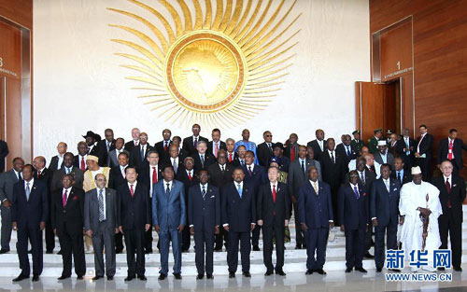
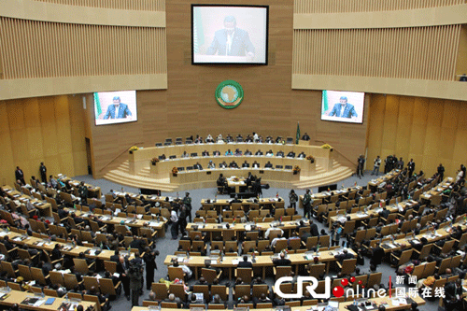
Hội nghị Thượng đỉnh Liên minh Châu Phi lần thứ 18 với chủ đề "Thúc đẩy thương mại trong khu vực châu Phi”.

Slide 31

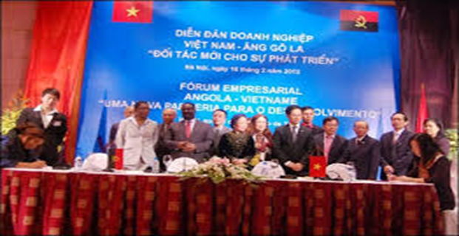
Quan hệ Việt Nam - Châu Phi:
Việt Nam và các nước châu Phi vốn có quan hệ hữu nghị đặc biệt, được hình thành trong quá trình đấu tranh giải phóng dân tộc của mỗi nước, được Chủ tịch Hồ Chí Minh và các nhà cách mạng yêu nước châu Phi đặt nền móng và chăm lo vun đắp từ những năm đầu thế kỷ XX. Trong suốt 2 cuộc kháng chiến chống thực dân Pháp và đế quốc Mĩ của dân tộc ta, nhân dân Châu Phi luôn đứng bên cạnh nhân dân Việt Nam, nhiệt thành ủng hộ sự nghiệp chính nghĩa của nhân dân Việt Nam cả về vật chất lẫn tinh thần. Đồng thời, hình ảnh dân tộc Việt Nam đi đầu trong cuộc đấu tranh giành độc lập dân tộc, là sự khích lệ to lớn đối với nhân dân các nước Châu Phi.

Slide 32
Bài 6: CÁC NƯỚC CHÂU PHI
I. Tình hình chung
II. Cộng hoà Nam Phi:
* Hoàn cảnh

Slide 33
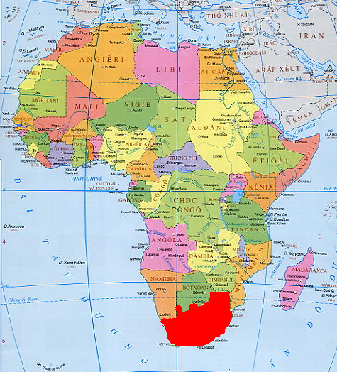

Quốc kỳ Nam Phi.
Em biết gì về cộng hòa Nam Phi ?
NAM PHI
Lược đồ các nước Châu Phi

Slide 34
LƯỢC ĐỒ CHÂU PHI
Cộng hòa Nam Phi:
- Nằm ở cực Nam châu Phi.
- Dân số: 31/12/2021 là 60.402.000 người (Người da đen là: 75,2%. Người da màu : 11,25%Người da trắng là: 13,6%).

Slide 35



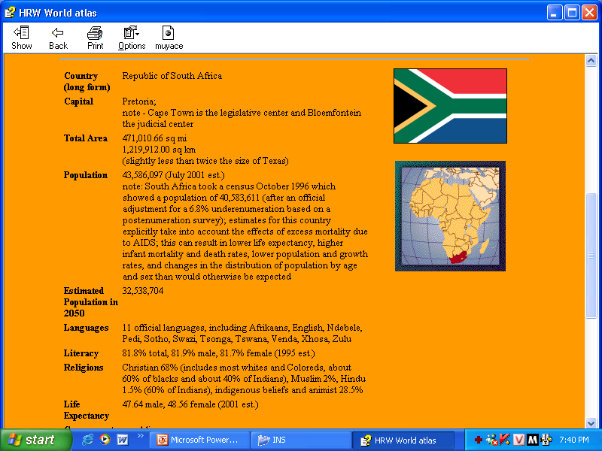
CỘNG HOÀ NAM PHI:
Huy hiệu Nam Phi
South Africa

Slide 36
Bài 6: CÁC NƯỚC CHÂU PHI
I. Tình hình chung
II. Cộng hoà Nam Phi:
* Hoàn cảnh
- Chính quyền thực dân da trắng Nam Phi thi hành chế độ phân biệt chủng tộc (A-pác- thai)

Slide 37


Slide 38
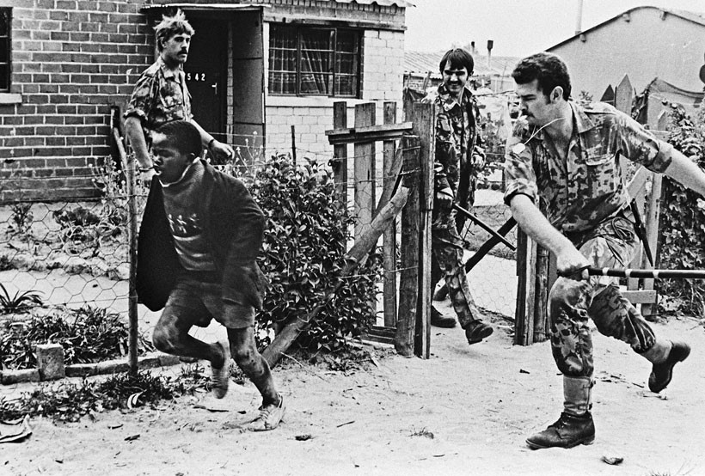

Slide 39
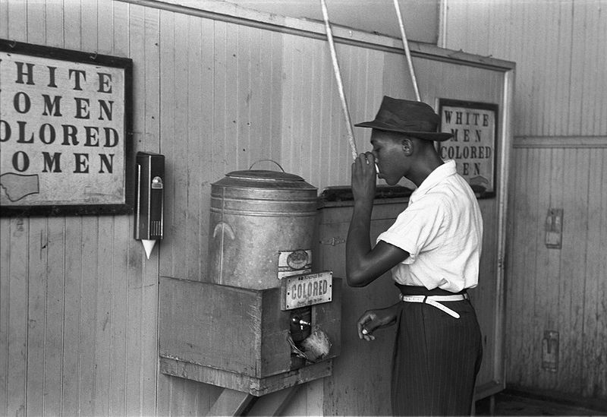
Một người Mỹ gốc Phi uống nước từ máy lạnh với bảng thông báo "dành cho người da mầu" năm 1939.

Slide 40
Chế độ A-pác-thai: đàn áp dã man người da đen…

Slide 41
THẢO LUẬN NHÓM (3 phút)
Cuộc đấu tranh chống chế độ phân biệt chủng tộc ở Cộng hòa Nam Phi đã đạt được những thắng lợi nào có ý nghĩa lịch sử to lớn?
*Tổ chức lãnh đạo
*Kết quả
*Ý nghĩa
- Đại hội dân tộc phi (ANC) đã đấu tranh bền bỉ đòi tiêu hủy chế độ phân biệt CT
- Năm 1993 chế độ Apacthai bị xóa bỏ Nen xơn Man-đê-la được trả tự do.
- Năm 1994 Nen-xơn Ma-đê-la trở thành tổng thống da đen đầu tiên.
- Chế độ phân biệt chủng tộc bị xoá bỏ ngay tại sào huyệt cuối cùng của nó sau hơn ba thế kỉ tồn tại.
- Nhân dân Nam phi bắt tay vào XD ĐN

Slide 42
Bài 6: CÁC NƯỚC CHÂU PHI
I. Tình hình chung
II. Cộng hoà Nam Phi:
- Chính quyền thực dân da trắng Nam Phi thi hành chế độ phân biệt chủng tộc (A-pác- thai).
- Năm 1993, Dưới sự lãnh đạo của tổ chức “Đại hội dân tộc Phi”(ANC) chế độ A-pác-thai được xoá bỏ.

Slide 43
Men-xơn Man-đê-la có vai trò như thế nào trong phong trào chống chế độ Apácthai?

Slide 44
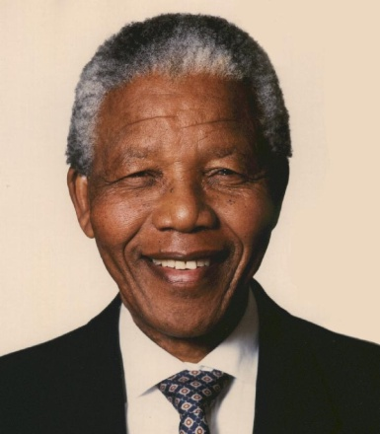
Tổng thống Nen-xơn Man-đê-la
1918 - 2013

Slide 45
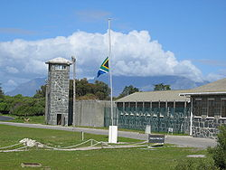
TIỂU SỬ TỔNG THỐNG MANDÉLA:
- Sinh năm 1918
- Năm 1944 gia nhập Đại hội dân tộc Phi (ANC) giữ chức Tổng thư ký.
- Năm 1964 bị nhà cầm quyền Nam Phi kết án tù chung thân.
- Sau 27 năm tù đày. Tháng 2/1990 được trả tự do, được bầu làm Phó chủ tịch rồi Chủ tịch ANC (7/1991)
Tháng 5/1994 Ông được bầu làm Tổng thống Cộng hòa Nam Phi.
- Được nhân dân thế giới ngưỡng mộ như anh hùng chống chế độ phân biệt chủng tộc.
Năm 1993 được giải thưởng Nobel về hòa bình.
Nhà tù Robben

Slide 46
Cuộc đấu tranh chống chế độ phân biệt chủng tộc ở Cộng hòa Nam Phi đã đạt được thắng lợi nào có ý nghĩa lịch sử to lớn?

Slide 47
Bài 4: CÁC NƯỚC CHÂU PHI
I. Tình hình chung
II. Cộng hoà Nam Phi:
- Chính quyền thực dân da trắng Nam Phi thi hành chế độ phân biệt chủng tộc (A-pác- thai).
- Năm 1993, Dưới sự lãnh đạo của tổ chức “Đại hội dân tộc Phi”(ANC) chế độ A-pác-thai được xoá bỏ.
- Tháng 4/1994, Nen-xơn Man-đê-la trở thành Tổng thống da đen đầu tiên của cộng hòa Nam Phi.
- Nam Phi đang tập trung phát triển kinh tế và xã hội nhằm xoá bỏ “Chế độ Apácthai về kinh tế”.

Slide 48
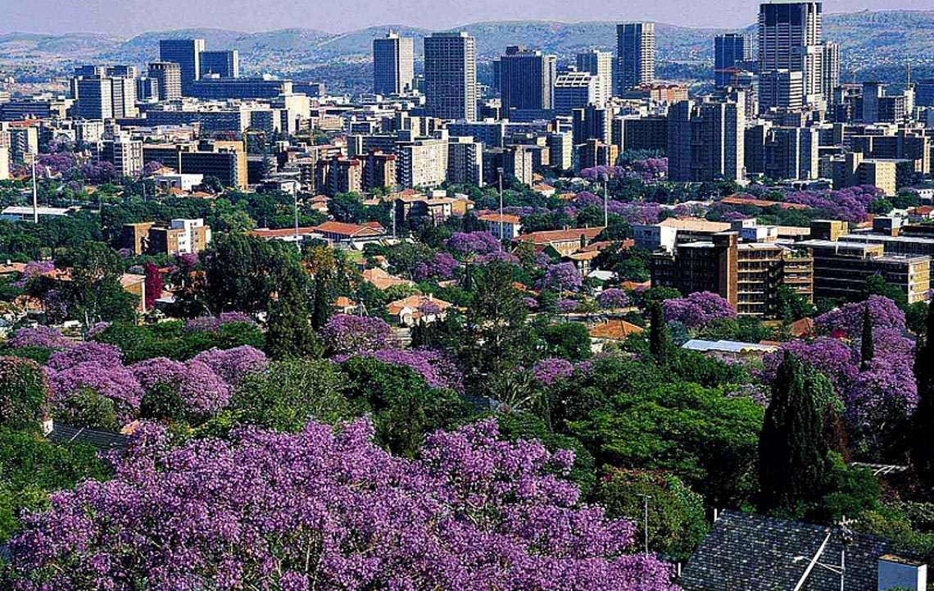
Thủ đô Pretoria Cộng hòa Nam Phi

Slide 49
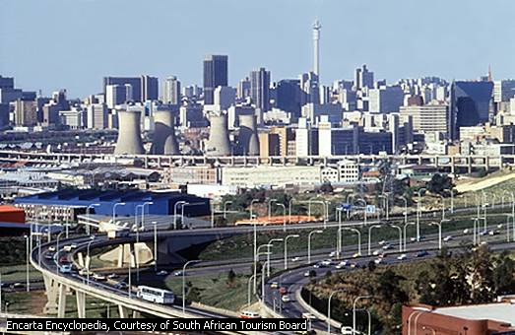
Johannesburg, (nơi ở của trời), là thành phố lớn nhất Nam Phi. Thành phố này là một trong 40 vùng đô thị lớn nhất thế giới, là thành phố toàn cầu duy nhất được công nhận của châu Phi

Slide 50
CỦNG CỐ
Câu 1:
Vì sao lịch sử ghi nhận năm 1960 là năm của Châu Phi?
A, Tất cả các nước của Châu Phi đều giành được độc lập.
B, 17 nước ở Châu phi giành được độc lập
C, Chủ nghĩa thực dân sụp đổ ở Châu Phi
D, Hệ thống thuộc địa của đế quốc lần lượt tan rã.
Câu 2:
Nét nổi bật của các nước Châu Phi từ những năm 80 TK XX đến nay là gì?
A, Kinh tế XH tương đối ổn định.
B, Xung đột nội chiến
C, Đói nghèo nợ nần chồng chất và bệnh tật
D, Câu B và C đúng.
B
D

Slide 51
Câu 3:
1. Liên minh châu Phi viết tắt là:
a. EU b. ASEAN c. AU d. SNG
2. Tổng thống da đen đầu tiên của Nam Phi là:
a. Phi đen Caxtơrô b. Gagarin c. Nenxơn Manđêla
3. Đại hội dân tộc Phi viết tắt là:
a. ANC b. SNG c. SEV d. AU

Slide 52
Bài tập 4
So sánh đặc điểm phong trào giải phóng dân tộc châu Phi với phong trào giải phóng dân tộc châu Á?
Tiêu chí so sánh | Châu Phi | Châu Á
Trước CTTG 2
Thời gian giành độc lập
Mức độ giành độc lập
Sự phát triển kinh tế sau khi giành độc lập

Slide 53
Tiêu chí so sánh | Châu Phi | Châu Á
Trước CTTG 2 | là thuộc địa của đế quốc thực dân | là thuộc địa của đế quốc thực dân
Thời gian giành độc lập | Diễn ra và giành độc lập muộn hơn | Nhiều nước giành được độc lập sớm
Mức độ giành độc lập | Các nước giành được độc lập ở mức độ khác nhau | Các nước giành được độc lập ở mức độ đồng đều
Sự phát triển kinh tế sau khi giành độc lập | Không đồng đều. Hiện nay còn gặp nhiều khó khăn | Phát triển nhanh chóng, nhiều nước trở thành cường quốc CN

Slide 54
Trò chơi
Ô chữ
Điền từ còn thiếu vào bài thơ sau?
“Trong ……..không rượu cũng không hoa
Cảnh đẹp đêm nay khó hững hờ
Người ngắm trăng soi ngoài cửa sổ
Trăng nhòm khe cửa ngắm nhà thơ”
Tên tổng thống da đen đầu tiên của Cộng Hòa Nam Phi.
Điền từ còn thiếu vào nội dung sau:
Donald Trump là…………………thứ 45 của Hoa Kì.
Chim bồ câu trắng tượng trưng cho điều gì?
Người có màu da nào thường bị phân biệt đối xử ở châu Phi?
1
H
Ò
A
B
Ì
N
H
GỢI Ý
2
T
Ù
3
T
Ổ
N
G
T
H
Ố
N
G
4
Đ
E
N
CHÌA KHÓA
N
E
N
X
Ơ
N
M
A
N
Đ
Ê
L
A

Slide 55
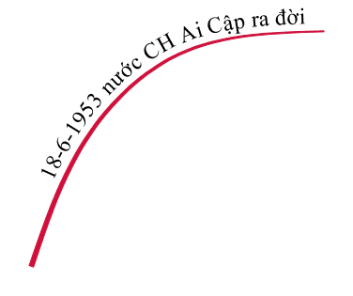
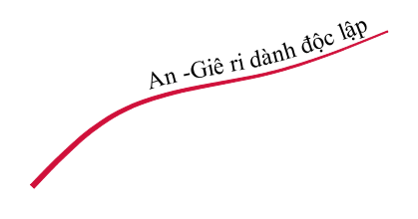



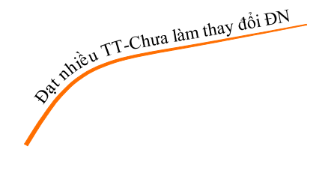








Sơ đồ tư duy

Slide 56


HƯỚNG DẪN VỀ NHÀ
- Học bài theo câu hỏi SGK.
- Đọc và tìm hiểu trước Bài 7: Các nước Mĩ La-tinh
+ Nét nổi bật của tình hình Mĩ La-tinh từ sau năm 1945.
+ Tìm hiểu về mối quan hệ đoàn kết hữu nghị giữa Việt Nam và Cu–ba.

Slide 57
QUÁ TRÌNH GIẢI PHÓNG DÂN TỘC
NHỮNG NÉT CHUNG
CÔNG CUỘC XÂY DỰNG VÀ PHÁT TRIỂN ĐẤT NƯỚC
1
CÁC NƯỚC MĨ LATINH
PHONG TRÀO GIẢI PHÓNG DÂN TỘC
2
CU-BA -HÒN ĐẢO ANH HÙNG
CÔNG CUỘC XÂY DỰNG ĐẤT NƯỚC

